Slide 1
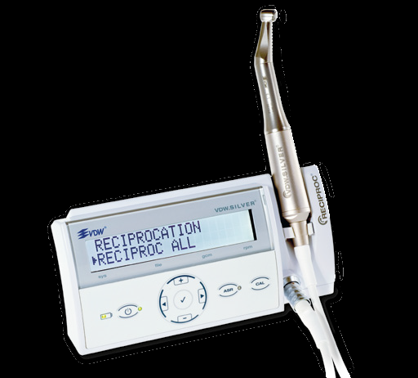
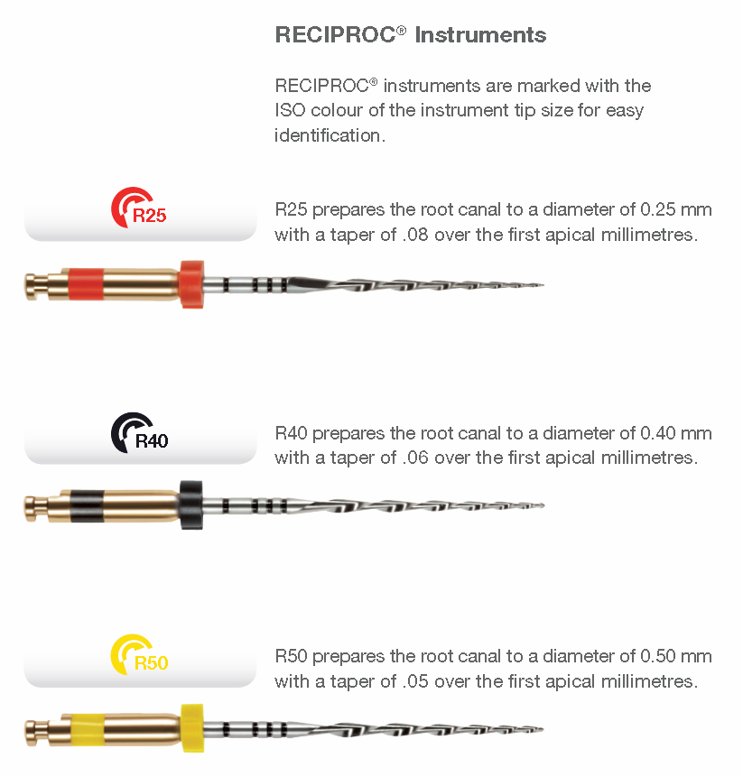
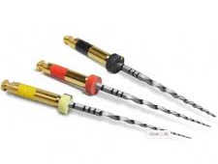
Introduksjon til Reciproc-systemet
WaveOne - fettersystem

Slide 2
Bakgrunn eller hvorfor?
Kvalitetsbedring:
  95% av vitalekstirpasjonene ved UiO er vellykket 1984-2008
  75% av tenner med AP blir bra ved UiO 1984-2008
  ~67% av alle rotfylte tenner der ute er uten AP (2006), dvs
  >50% av tenner med AP kan fortsatt ha det etter behandling i hverdagspraksis (2013?, Jordal)
Vi må forbedre oss!
  Standardisering, bedre undervisning, motivasjon
Tidsånden
  Maskinell gir forenkling og tidsbesparelse

Slide 3
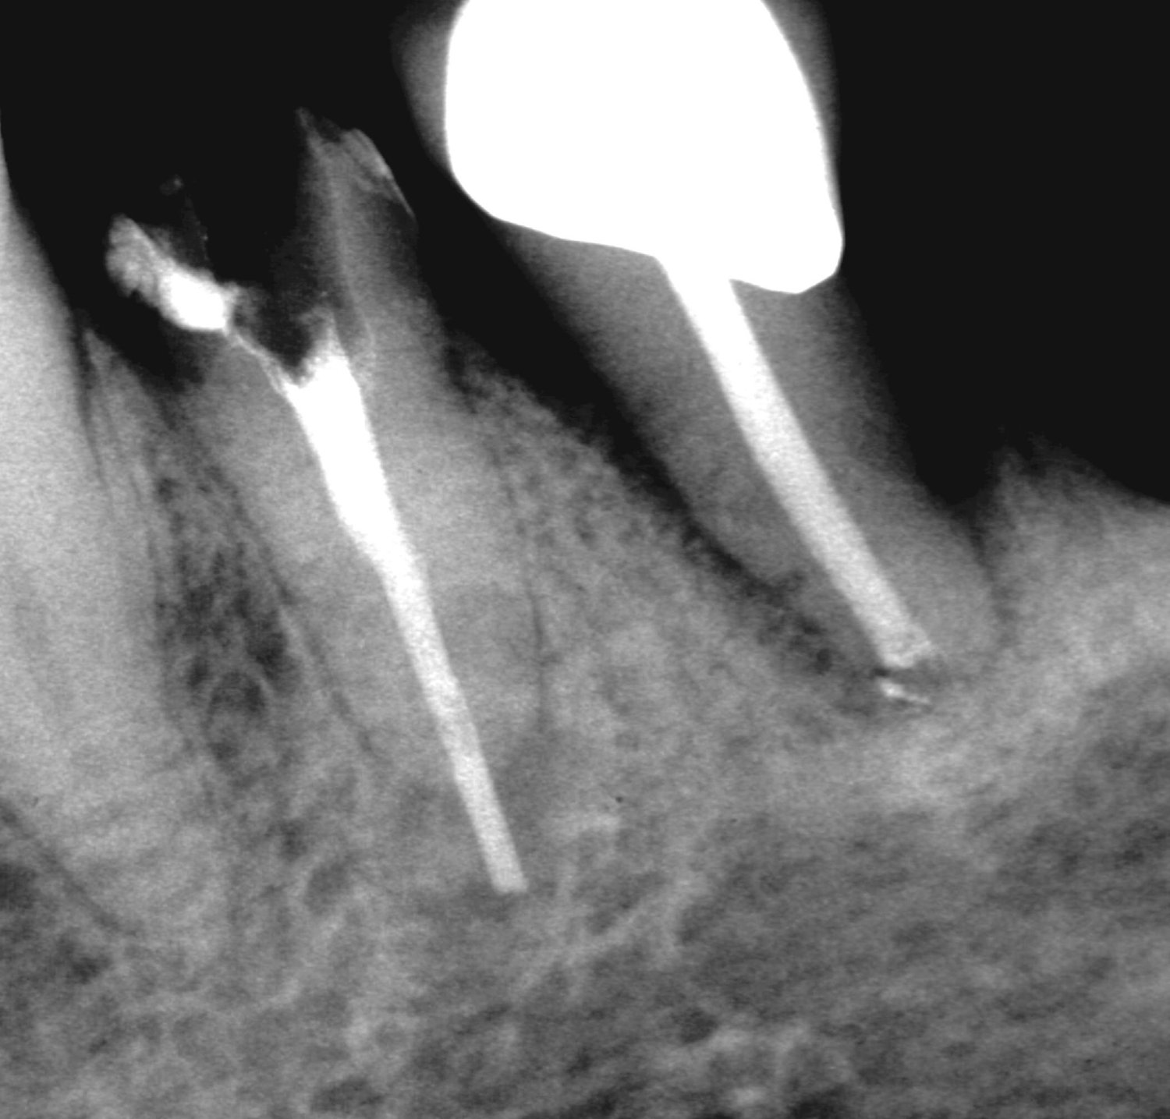
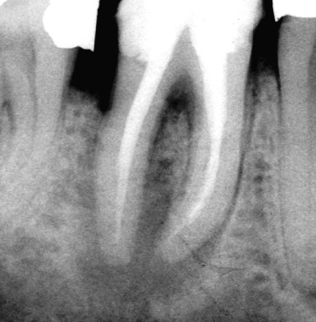
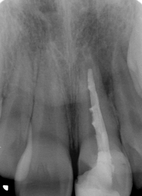
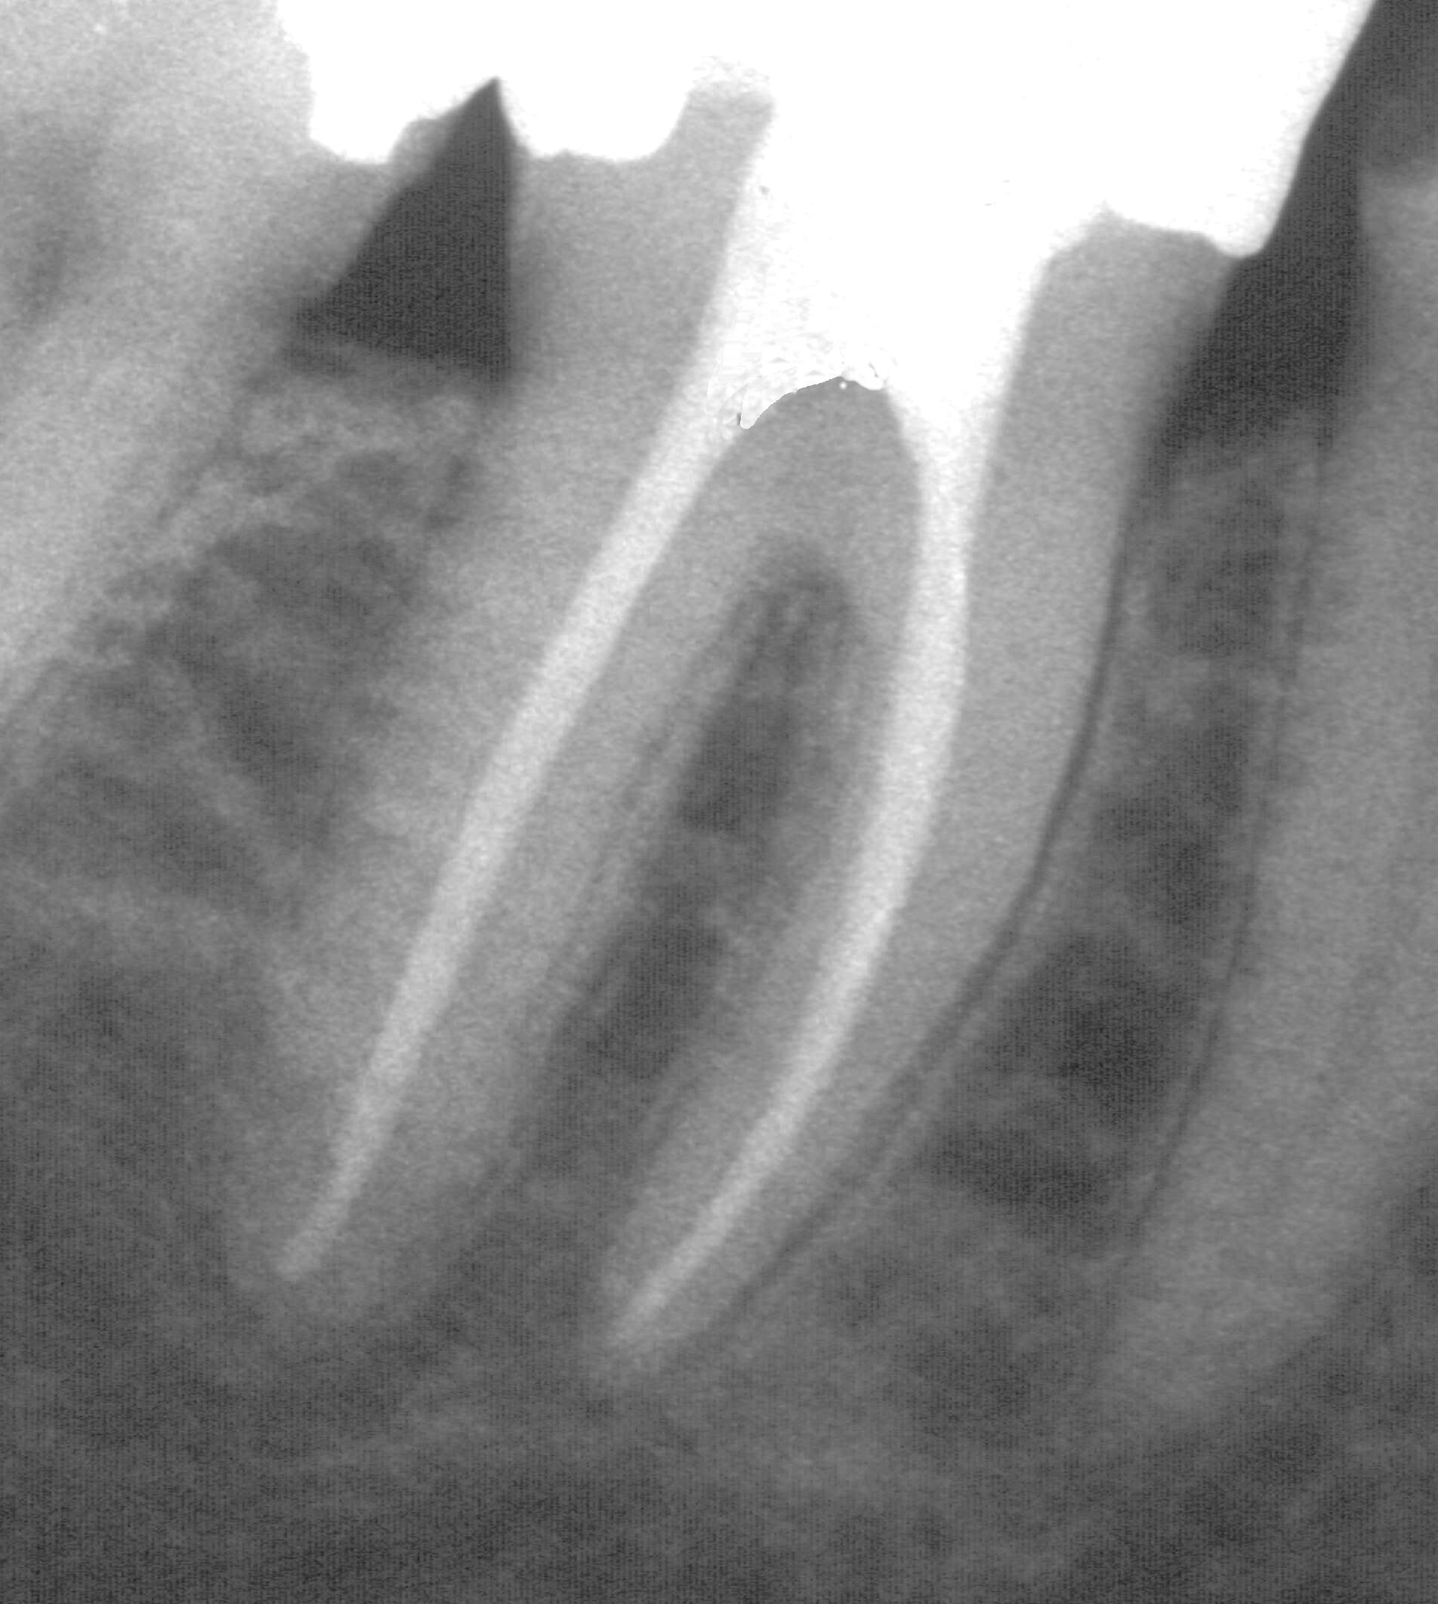
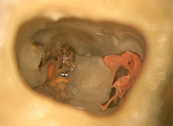
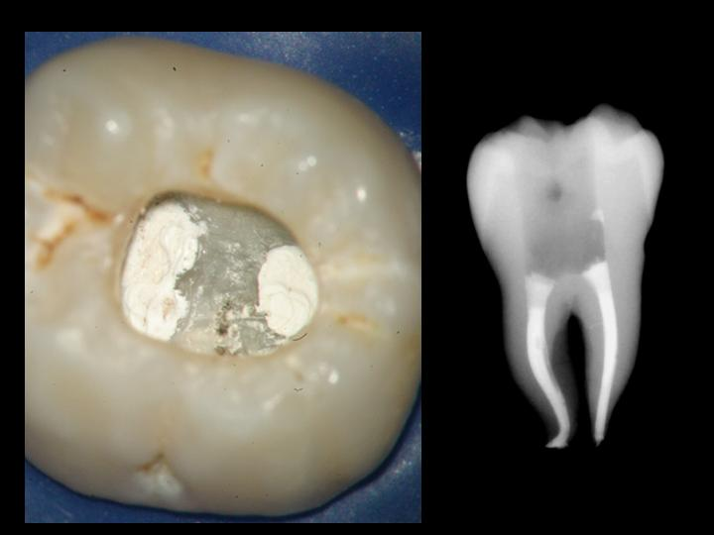
Vi må forbedre oss!
Hva påvirker resultatet?
  Rotfyllingens lengde
    Apekslokator
    Kontroll av fyllingens plassering
  Rotfyllingens homogenitet
    Lateralkondensering
    Varm vertikal kondensering
    Tilpasset masterpoint
  Koronal tetthet
    Propp og topp
  Enkel læring: veldig viktig!
    Resultat av scoringer fra pro-
    pedevtikken: sjeldent at noe
    kull leverer strålende resultater.

Slide 4
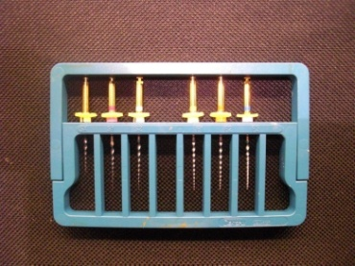
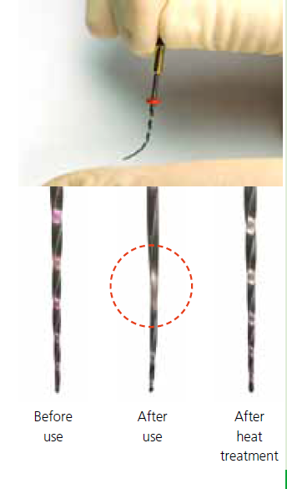
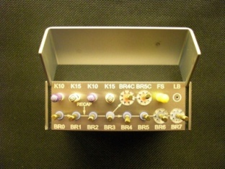
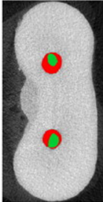
Overvejelser ved valg af maskinellt system
ProTaper
BioRace
HyFlex Rotating
TF
WaveOne Reciprocating,
    Dentsply Maillefer marketed
Reciproc
    Dentsply VDW

Slide 5
Reciproc-systemet
Motorer til alle endo-uniter på klinikken og ferdighetssenteret

Slide 6









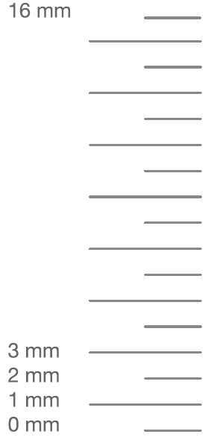
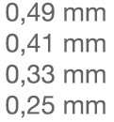
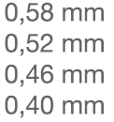
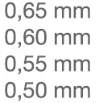
RECIPROC® systemet
Instrumenter
Trange kanaler
Mellem kanaler
Brede kanaler
R25 – ISO 25, Taper .08
R40 – ISO 40, Taper .06
R50 – ISO 50, Taper .05
Lett å lære, engangs, raskere
Gir tid til fokus på andre sider av undervisningen (aseptikk, irrigasjon, fylling)
Notes:
Sizes/Taper: Working Part: 16 mm
R25 – ISO 25 Taper .08
R40 – ISO 40 Taper .06
R50 – ISO 50 Taper .05
Regressive Taper

Slide 7
Hvordan virker det?

Slide 8
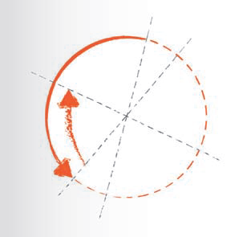
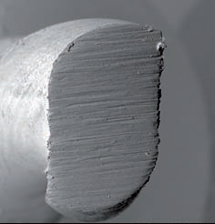
-150º, så +75º

Slide 9
Hvordan velges filstørrelsen?

Slide 10
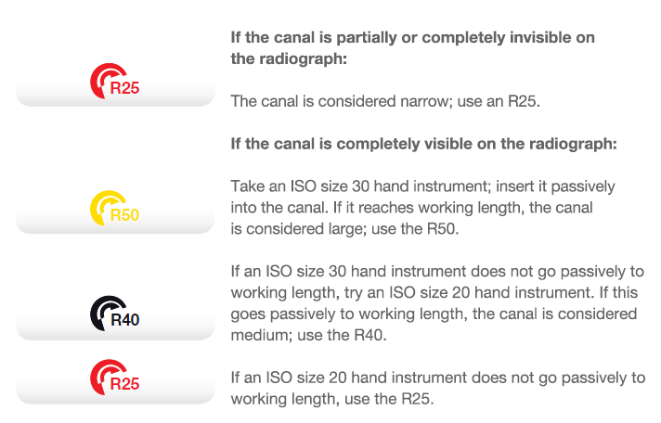
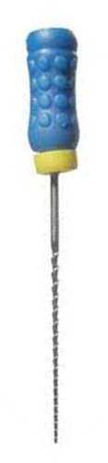
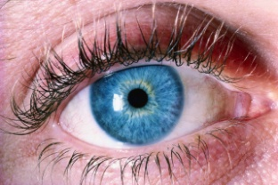

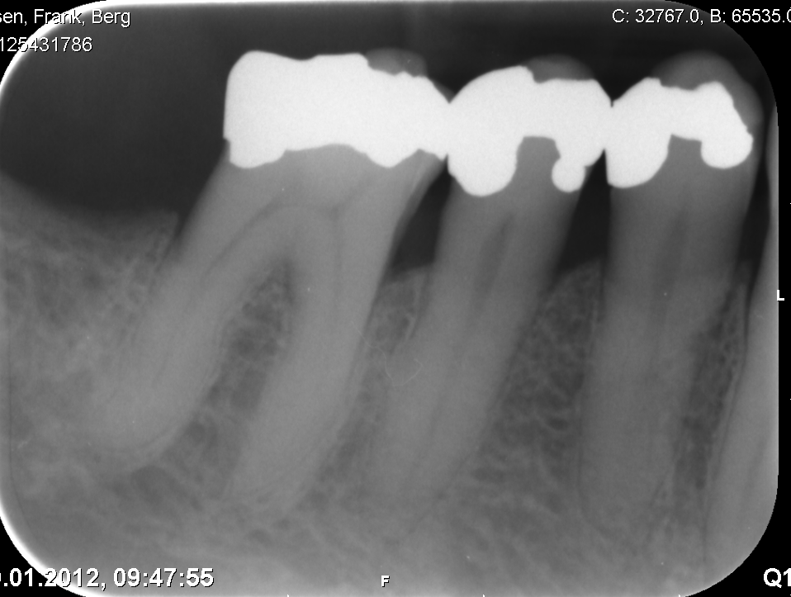
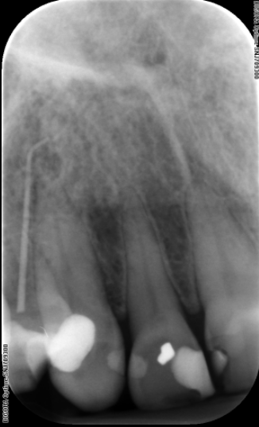
1
2
3

Slide 11
1
2
3
?
?

Slide 12
Hvilket instrument?
Mål tannlengden preoperativt
Trekk fra 10 % og 1 mm og beregn indikatorlengden
Kavumprep og kanalsøk gjøres først
Før inn fil #30 mot apex: hvis den går til indikatorlengden, brukes R50
Hvis ikke, før inn fil #20: hvis den går til indikatorlengden, brukes R40
Hvis fil #20 ikke går til indikatorlengden,
brukes R25
Dernest bestemmes den endelige arbeidslengden på rtg og/eller elektronisk

Slide 13
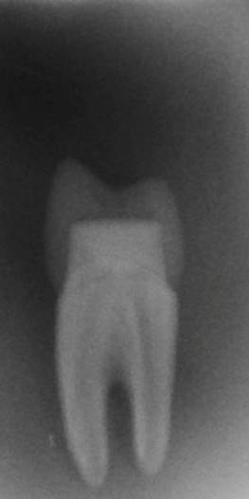
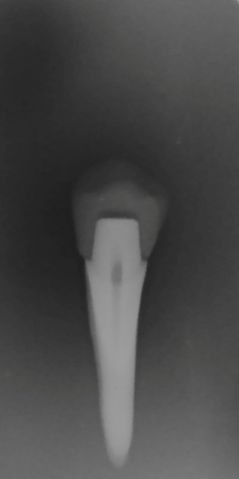
Behandlings sekvens
Hvis kanalerne ikke er fuldt synlige – sandsynligvis R25 (25, .08)

Slide 14
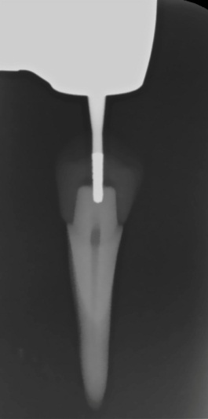
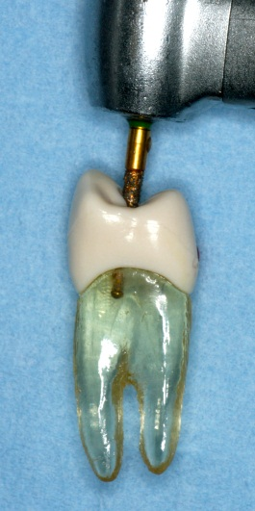
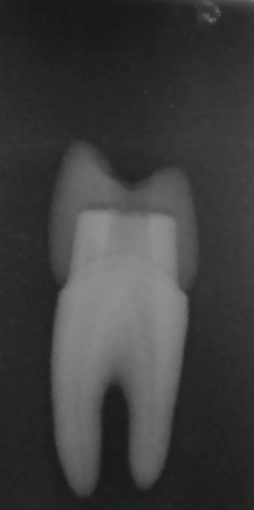
Sekvens
Trepanering til pulpa Kavum preparation

Slide 15
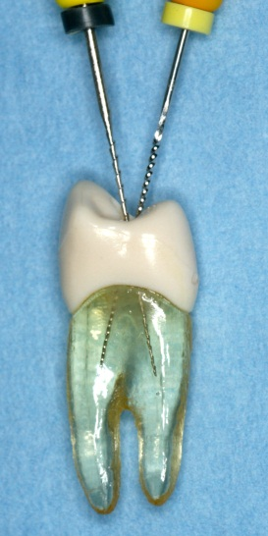
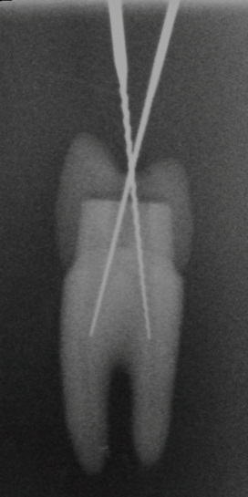
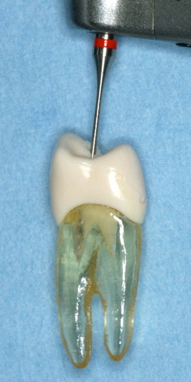
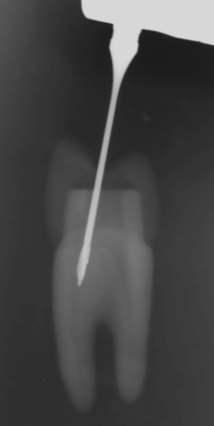
Sekvens
Rett adgang til kanalerne – adekvat åbning af kronepulpa og kanalindgange
Utilstrækkelig oplukning Oplukning med f. eks. Gates bor
af kanalinngangene

Slide 16
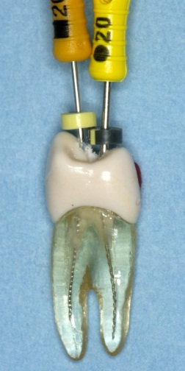
Sekvens
Klar til at fastsætte arbeidslengde og vælge Reciproc filstørrelse
Hvis fil 30, ISO standard, går passivt til indikatorlengde – vælg 50-gul, taper 0.5.
Hvis fil 30, ISO standard, ikke går passivt til indikatorlengde, men fil 20 gør – vælg 40-sort, taper .06.
Hvis fil 20, ISO standard, ikke går passivt til indikatorlengde – vælg 25-rød, taper .08.
Tilstrækkelig oplukning

Slide 17
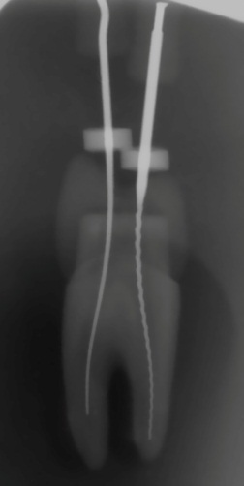
Sekvens
Klar til at fastsætte arbeidslengde
Tilstrækkelig oplukning Indikator røntgen

Slide 18
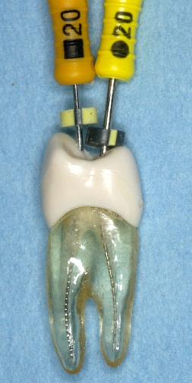
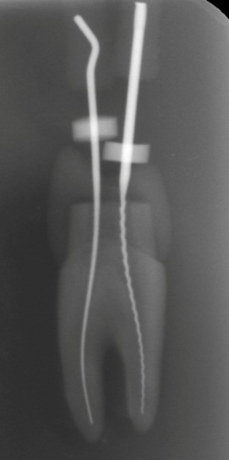
Sekvens
Når arbeidslengden er fastsat udrenses manuelt med
10, 15 og 20 file, ISO standard (Glide-path)
Udrenset op til fil 20, ISO standard

Slide 19
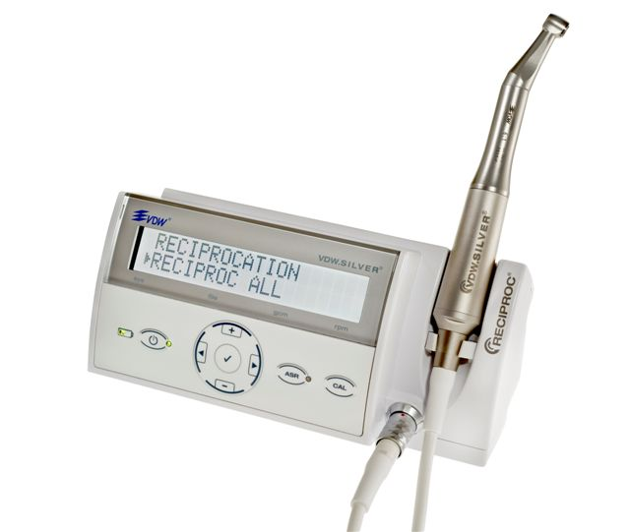
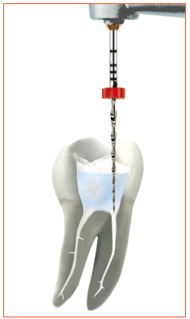
Maskinell instrumentering
Instrumentet monteres på vinkelstykket – ikke fingrene direkte på filen...
Motoren indstilles på «reciproc all»
Irrigasjonsvæske kommes i pulpakavum
Motoren aktiveres med fodpedalen
Motoren må ikke stoppes, mens filen er i kanalen, man risikerer at filen sætter sig fast

Slide 20
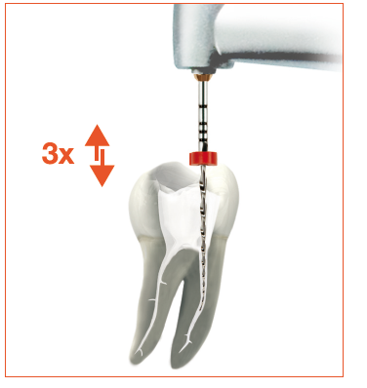
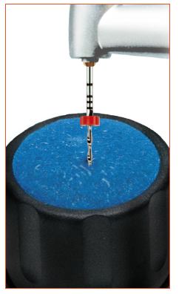
Sekvens, maskinell
Den aktiverede Reciproc-fil føres ind i kanalen med rolige ind-ud bevægelser (pecking motion).
HUSK god fingerstøtte - den vil MEGET gerne trække sig ned i kanalen.
Hvis filen ikke vil avancere må man ikke presse – tag istedet en håndfil og gå efter.
OBS!! Reciproc-filen bør højest avancere 3 mm, inden den fjernes fra kanalen, skærene renses og kanalen irrigeres OBS!!

Slide 21
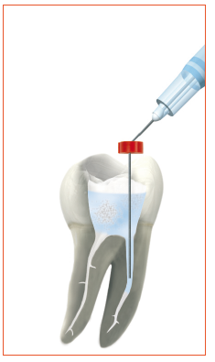
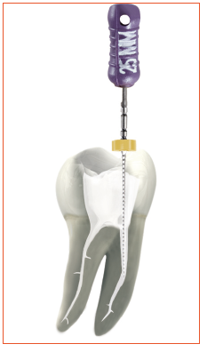
Sekvens, maskinell
Efter hver 3 mm der præpareres, irrigeres grundigt og skærene på Reciproc instrumentet renses
Kontroller med en fil 20, ISO standard, at der stadig er adgang til den fulde arbeidslengde.

Slide 22
Sekvens, maskinell
Sekvensen gentages til der er præpareret til den fulde arbeidslengde.
Der irrigeres grundig og tørres med papirspisser
Kanalen er nu klar til midlertidig innlegg eller rotfylling ☺

Slide 23
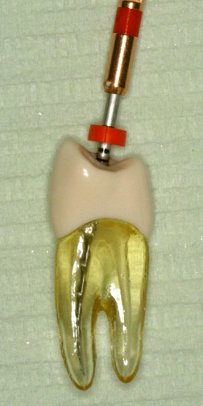
Ferdig renset med: R25, .08
http://www.odont.uio.no/iko/om/organisasjon/fagavd/endodonti/undervisning/undervisn/index.html

Slide 24
Det er en omvendt balanced force; dvs den spiser seg nedover i kanalen.
Læringskurven inneholder aktiv motstand mot å la seg fange av fremdriften.
Det kan ligne på ProTaper F2, som også var utgangspunktet for Reciproc/WaveOne-utviklingen

Slide 25
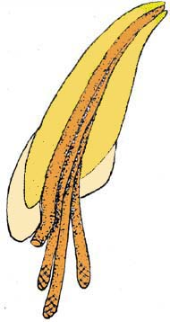
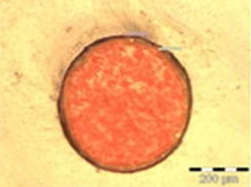
Papirspisser og points

Slide 26
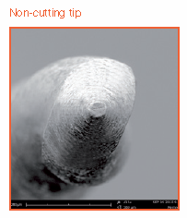
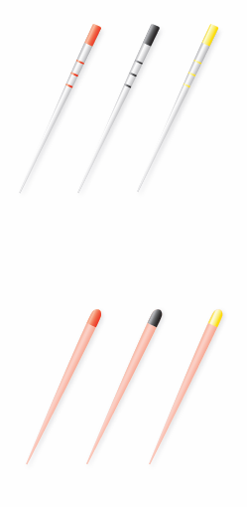

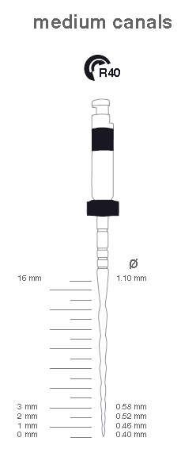
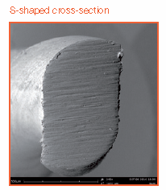

Slide 27
Apikal boks og tilpasning

Slide 28
Seating of standardized points into canals instrumented with taper 0.08 and 0.02
Plassering av masterpoint i kanaler som er instrumentert med taper 0.08 and 0.02

Slide 29
Seating of standardized points into canals instrumented with taper 0.08 and 0.02
Plassering av masterpoint i kanaler som er instrumentert med taper 0.08 and 0.02

Slide 30
Ved etablert apikal boks
Seating of standardized points into canals instrumented with taper 0.08 and 0.02
Plassering av masterpoint i kanaler som er instrumentert med taper 0.08 and 0.02

Slide 31
Etter overinstrumentering og litt liten point
Seating of standardized points into canals instrumented with taper 0.08 and 0.02
Plassering av masterpoint i kanaler som er instrumentert med taper 0.08 and 0.02

Slide 32
Hvordan gjør vi?
Maskinell
  Rtg: vurder størrelse,
  Etter kavumprep og kanalsøk
    Hvis #30 til apeks: R50; hvis #20 til apeks: R40; ellers: R25
  Lengdemål som vanlig, også med apeks-lokator
  Hånd til #20 alltid
  R25, R40 eller R50 til apeks
  H-filer etter behov
Manuell
  Lengdemål som vanlig, også med apeks-lokator
  Hånd til #20
  Balanced force til apeks til ønsket dimensjon med K-filer
  H-filer etter behov

Slide 33
Hvordan gjør vi?
Maskinell
  Standardiserte papirspisser
  Standardiserte guttaperka-spisser
  Lateralkondensering etter behov
Manuell
  Standard papirspisser
  Vanlig 02 guttaperka-spisser
  Lateralkondensering som vanlig

Slide 34
Individuelle justeringer
Maskinell
  Ekstra vide, ekstra krumme kanaler:
    Fullfør instrumentering med størst mulige Reciproc-fil
    Gå over til manuell, vanlig 02 taper instrumentering og fullfør med denne
  Ønsket utvidet apikalt etter R25:
    Juster prep med 40/04 eller 50/04 direkte, manuelt
    Rotfyll med tilsvarende 04 guttaperka (eller R25)
Manuell
  Kan suppleres med Gates og med (restlageret?) av PreRace til avslutning av preparering
Maskinell
  Et (begrenset) utvalg av andre instrumenter holdes for spesialist-kandidatene

Slide 35
Progresjon i undervisningshistorien
1969: Ustandardisert, Hedstrømsfiling, kloroperka, lateralkondensering.
197?: Standardisert preparering med håndfiler (reamere), standardisert apikal masterpoint.
1984: Nye sealere
1997: Nikkel-titan håndinstrumenter
2004: Maskinell koronale 2/3. Start på crown-down
2012: Maskinell til apex. Hel-konforme points

Slide 36
Praktiske øvelser
Hver student instrumenterer og fyller en plast molar med Reciproc systemet.
Hvor: Endobåsene i 6. etg.
Hvornår: Efter teorikurs (hver dag fra mandag 4.3. - fredag 15.3.).
Book en tid, evt. på studiedagen. Eller er det en pasient som ikke møter til timen, kan dere høre om det er mulig å få tid der og da.

